Slide 1

实验二 OpenMP并行编程
上海大学
计算机工程与科学学院
段圣宇

Slide 2
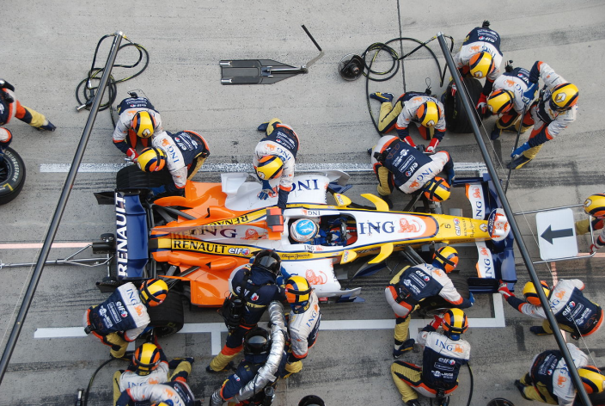
实验介绍
通过此实验，你将：
1）学会计算机内多线程并行工作原理
2）利用OpenMP实现for、while循环，实现多线程并行计算
3）理解OpenMP中private、shared、reduction等变量含义
4）完成具体要求的程序
本实验在你上次实验搭建的Linux虚拟机中完成，保证虚拟机联网，并能与宿主机通信

Slide 3

实验介绍：OpenMP
OpenMP是用来实现多线程应用的API
包含一系列可编译的指令及内核，用来实现多线程编程
支持Fortran，C及C++（本实验使用C语言进行编程）
用于共享内存的并行运算
多核计算机
单核多线程

Slide 4
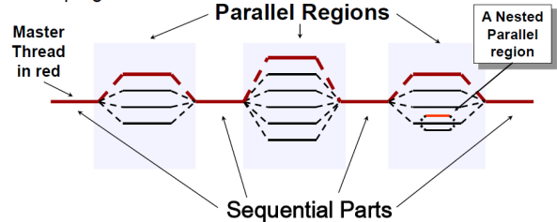
实验介绍：OpenMP
OpenMP：Fork-Join模型
OpenMP程序开始于单线程（主线程）。主线程顺序执行，直到第一个并行区域；
Fork：主线程建立多个并行线程,并行执行（单程序多数据流）
Join：当并行程序执行完毕，取消所有并行线程，仅保留主线程

Slide 5

实验内容1：Hello world!
利用“gcc –version”查看虚拟机是否已安装C语言编译工具-gcc，返回如下结果表示已安装。
若未安装gcc，则利用“yum install gcc”安装。

Slide 6
实验内容1：Hello world!
3. 查看gcc是否已有OpenMP相关库文件，利用如下命令，返回结果如下表示已存在库文件
若未安装OpenMP库，则利用“yum install libgomp.x86_64”安装。

Slide 7
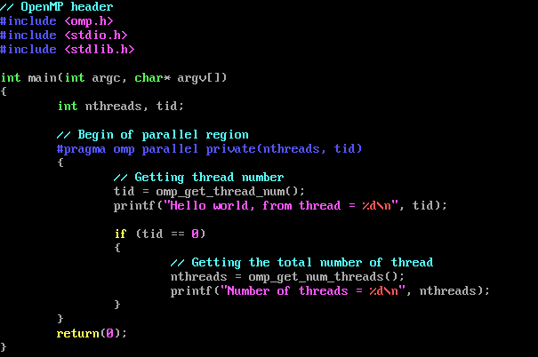
实验内容1：Hello world!
4. 利用psftp将所提供的hello.c文件复制到虚拟机中。理解OpenMP的基本语句：
头文件
当前线程
总线程数

Slide 8

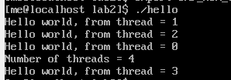
实验内容1：Hello world!
5. 在hello.c所在目录下，利用gcc将其编译成可执行文件：
利用如下命令设置最大线程数（本例中线程数为4）：
利用如下命令执行hello，结果显示各线程执行情况（多次运行，可以发现各线程执行完程序的顺序会发生变化）

Slide 9
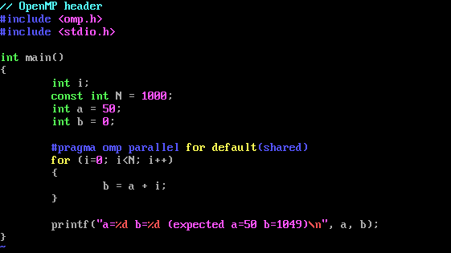
实验内容2：for循环
1.利用psftp将所提供的for_loop.c文件复制到虚拟机中。理解OpenMP中for循环的基本语句：
表示该循环需多线程并行，shared表示所有变量值为所有并行线程公有

Slide 10

实验内容2：for循环
2.利用gcc将其编译成可执行文件，设置最大线程数（4），并执行该文件：
可以看到执行结果并不正确，这是因为变量b为所有线程公有，各线程均可对其进行修改。因此b的最终结果取决于最后一个执行该 程序的线程。
Shared表示在计算机内存中建立一个公有区域，保存该循环体中的变量，所有线程均可访问和修改该部分内存的值。

Slide 11
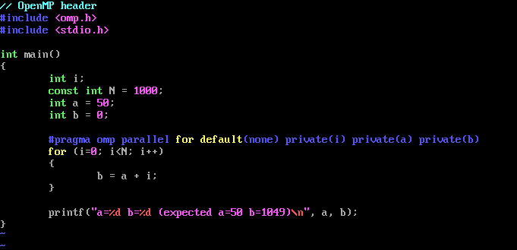
实验内容2：for循环
3. 修改该代码中多线程声明的内容，如下：
Private表示对每个线程在内存中分别建立一块区域，在每个线程对应内存区域中均保存各自独立的变量i、a、 b的值
将修改后的代码编译，再执行，看看结果是否正确？

Slide 12
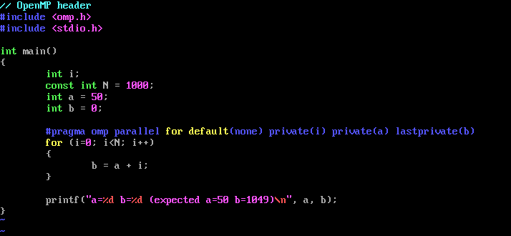
实验内容2：for循环
4. 再次修改代码中多线程声明的内容，如下：
Lastprivate表示其内存区域与private相同，然而会将最后一次迭代的结果（b的结果）返回给公有内存，供其他并行线程使用
将修改后的代码编译，再执行，看看结果是否正确？

Slide 13

实验内容2：for循环
5. 最后修改代码中多线程声明的内容，如下：
firstprivate表示其内存区域与private相同，然而公共内存区域变量值（a的值）给并行线程，用来在各线程中对a进行初始化
将修改后的代码编译，再执行，看看结果是否正确？

Slide 14
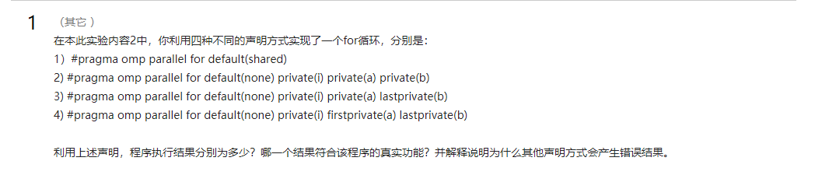
实验内容2：for循环
6. 理解shared、private、firstprivate及lastprivate声明的意义，完成实验作业（提交截止时间21年12月17日）：

Slide 15
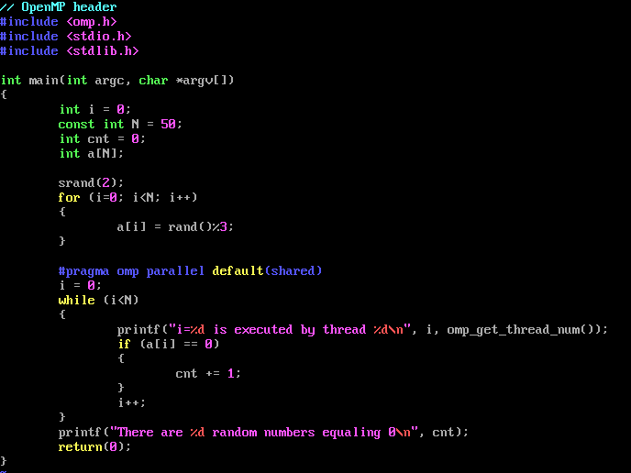
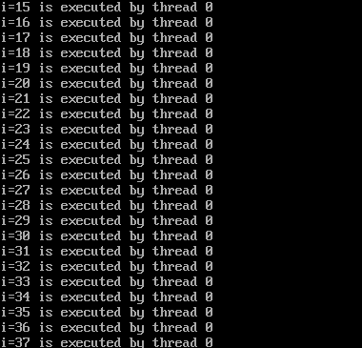
实验内容3：while循环
1.利用psftp将所提供的while_loop.c复制到虚拟机中。理解该代码的意思，并利用gcc编译后执行，结果如下：
可以看到，尽管利用的多线程声明，但程序并没有创建并行线程。这是因为OpenMP是不支持while循环的！

Slide 16
实验内容3：while循环
2.为了让所提供的程序能够并行执行，需将while循环改写为for循环（验收）
要求：仅将该部分改写为for循环的并行线程实现，其它部分不修改

Slide 17
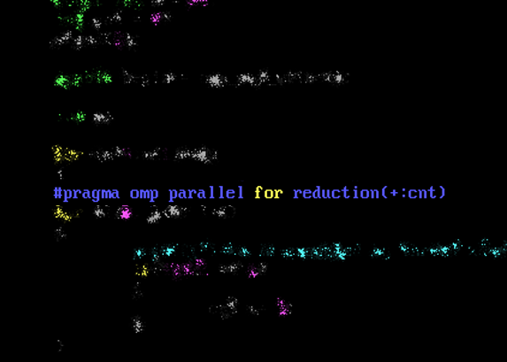
实验内容3：while循环
3.提示：改写后for循环，OpenMP声明可能如下：
reduction(+:cnt)表示归约，将多个线程所产生的变量cnt的值，进行累加，并保存为cnt最后的值

Slide 18
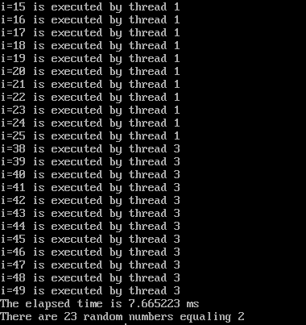
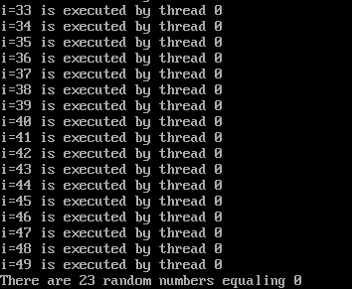
实验内容3：while循环
4.验收要求：展示修改前与修改后的运行结果，修改后运行结果应与修改前相同，但执行程序的过程中，线程数增多。

Slide 19
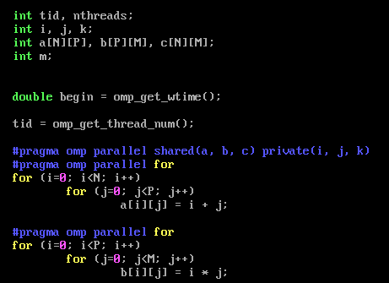
实验内容4：大规模矩阵运算
编写程序实现如下功能：
已知矩阵A有N行，P列；矩阵B有P行，M列；
矩阵A、B的值如下：
计算矩阵C=AB的值
利用OpenMP对程序执行过程进行加速

Slide 20
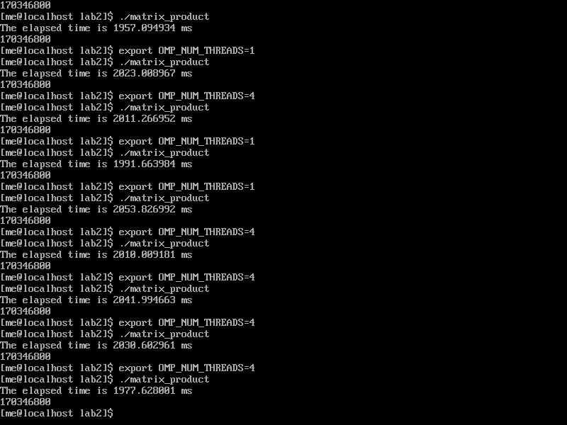
实验内容4：大规模矩阵运算
2. 验收要求：
展示程序结果正确（展示C[0][1]的值）
展示利用多线程并行后程序执行时间的变化：
运算时间减少
线程数增多
运算结果正确

Slide 21
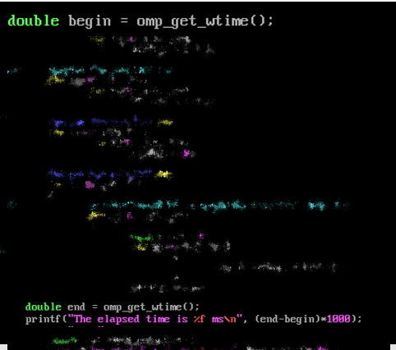
实验内容4：大规模矩阵运算
3. 如何计算程序执行时间？

